Slide 1
Scénario d’électricité sans cible d’investissement
observatoire français des conjonctures économiques
centre de recherche en économie de Sciences Po
www.ofce.sciences-po.fr
Département analyse et prévision
mars 2019

Slide 2

Résultats macroéconomique
Scénario CO₂ CAP
Source : ThreeME
 | 2018 | 2020 | 2025 | 2030 | 2040 | 2050
PIB Real (Desviación en % al BAU) | 0.01 | 0.03 | 0.06 | 0.18 | 0.06 | 0.10
Consumo privado (Desviación en % al BAU) | 0.00 | 0.00 | 0.03 | 0.16 | 0.01 | 0.08
Inversiones (Desviación en % al BAU) | 0.00 | -0.02 | 0.02 | 0.30 | 0.23 | 0.24
Exportaciones (Desviación en % al BAU) | 0.00 | 0.00 | -0.02 | -0.07 | -0.20 | -0.31
Importaciones (Desviación en % al BAU) | -0.03 | -0.10 | -0.13 | -0.12 | -0.21 | -0.24
Tasa de desempleo (Desviación al BAU) | 0.00 | 0.01 | -0.03 | -0.16 | 0.00 | 0.04
Empleos (en numero de empleos) | -1 638 | -7 221 | 34 755 | 189 875 | 6 089 | -60 998
Salarios reales (Desviación en % al BAU) | 0.00 | -0.01 | -0.02 | 0.07 | 0.13 | 0.03
Precios al consumidor (Desviación en % al BAU) | -0.01 | 0.00 | 0.06 | 0.19 | 0.45 | 0.63
Deuda (Desviación en al BAU en % de PIB) | 0.00 | -0.03 | -0.25 | -1.07 | -2.32 | -2.16
Deficit Público (Desviación en al BAU en % de PIB) | 0.00 | -0.01 | -0.08 | -0.24 | -0.16 | -0.10
Emisiones de CO₂ (Desviación en % al BAU) | -1.36 | -3.60 | -6.03 | -8.85 | -10.12 | -11.84
Rappel titre du diaporama

Slide 3
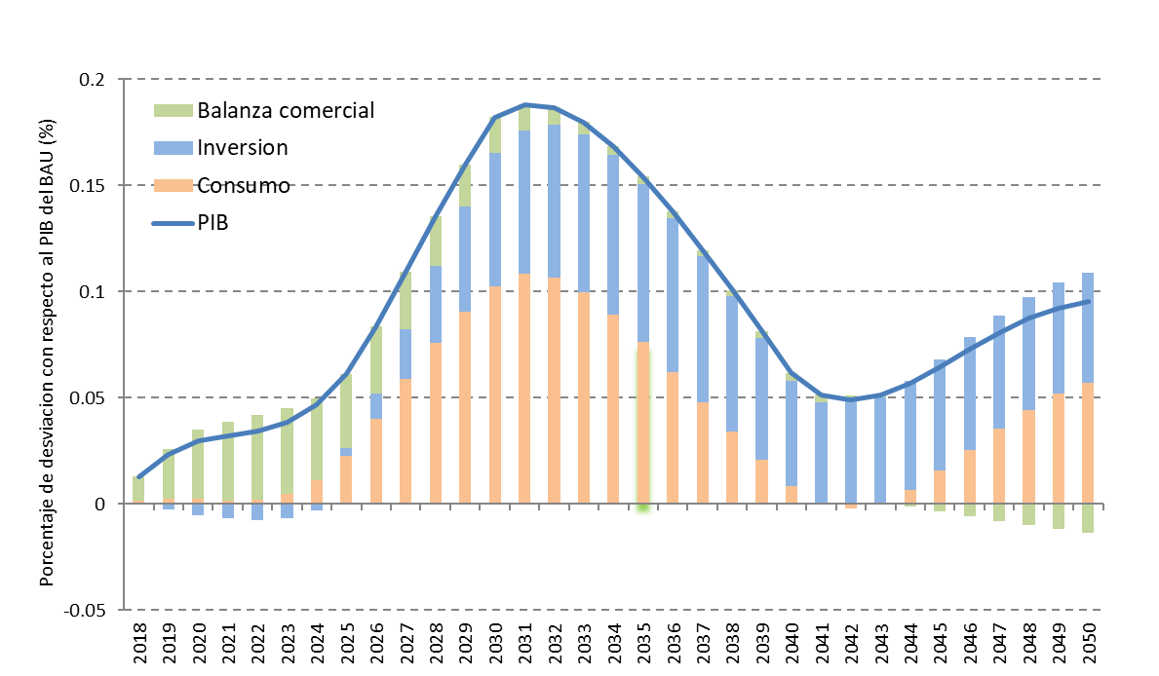
Résultats macroéconomique
PIB par composante
Source : ThreeME
Rappel titre du diaporama

Slide 4
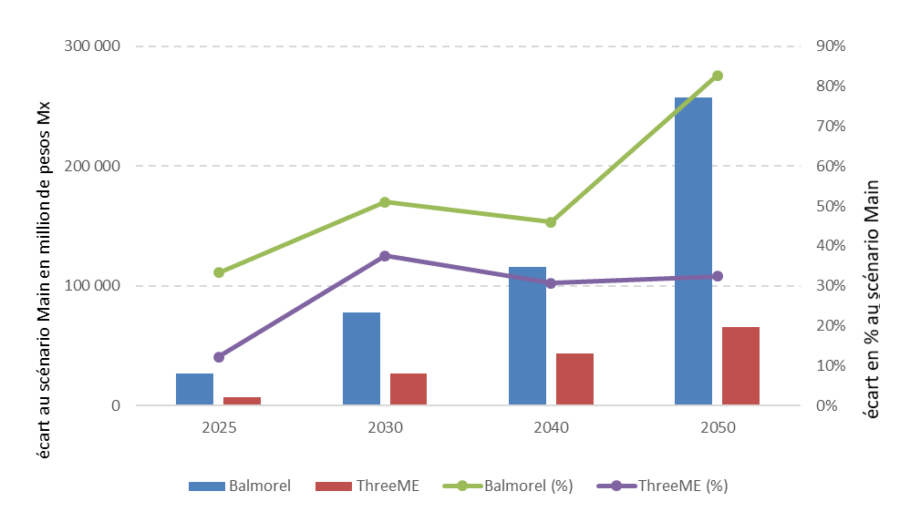
Résultats macroéconomique
Investissement secteur électrique
Scénario CO₂CAP
Source : ThreeME
Rappel titre du diaporama

Slide 5
Scénario d’électricité avec cible d’investissement
observatoire français des conjonctures économiques
centre de recherche en économie de Sciences Po
www.ofce.sciences-po.fr
Département analyse et prévision
mars 2019

Slide 6
Résultats macroéconomique
Scénario CO₂ CAP
Source : ThreeME
 | 2018 | 2020 | 2025 | 2030 | 2040 | 2050
PIB Real (Desviación en % al BAU) | 0.01 | 0.02 | 0.05 | 0.21 | 0.18 | 0.02
Consumo privado (Desviación en % al BAU) | 0.00 | -0.02 | -0.04 | 0.01 | 0.02 | 0.25
Inversiones (Desviación en % al BAU) | 0.01 | 0.02 | 0.26 | 1.38 | 3.09 | 3.61
Exportaciones (Desviación en % al BAU) | 0.00 | -0.01 | -0.08 | -0.31 | -1.35 | -2.60
Importaciones (Desviación en % al BAU) | -0.04 | -0.10 | -0.13 | -0.01 | 0.30 | 0.55
Tasa de desempleo (Desviación al BAU) | 0.00 | 0.01 | -0.03 | -0.19 | -0.17 | -0.05
Empleos (en numero de empleos) | -1 168 | -6 786 | 34 474 | 231 495 | 239 470 | 77 432
Salarios reales (Desviación en % al BAU) | 0.00 | -0.03 | -0.12 | -0.23 | -0.31 | -0.08
Precios al consumidor (Desviación en % al BAU) | 0.00 | 0.03 | 0.24 | 0.83 | 3.13 | 5.55
Deuda (Desviación en al BAU en % de PIB) | -0.01 | -0.04 | -0.30 | -1.17 | -2.80 | -2.93
Deficit Público (Desviación en al BAU en % de PIB) | 0.00 | -0.01 | -0.07 | -0.19 | -0.15 | -0.08
Emisiones de CO₂ (Desviación en % al BAU) | -1.37 | -3.61 | -5.91 | -8.10 | -9.53 | -10.53
Rappel titre du diaporama

Slide 7
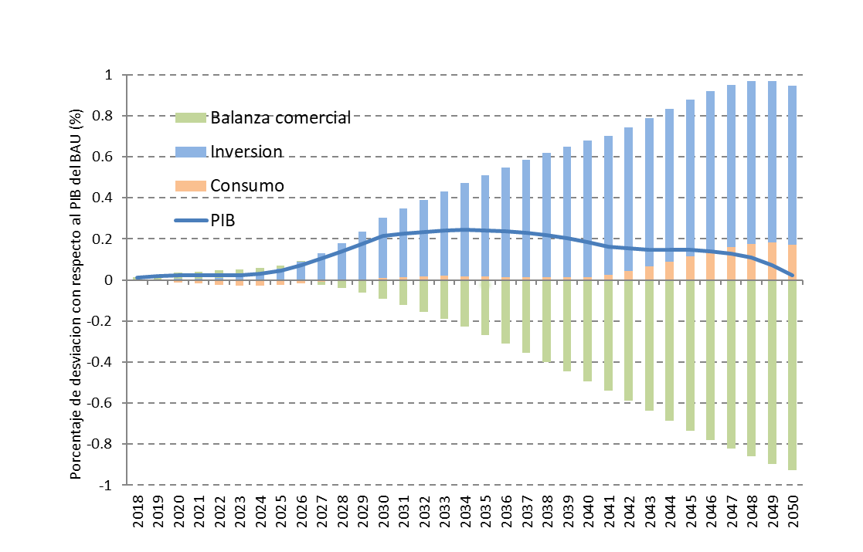
Résultats macroéconomique
PIB par composante
Source : ThreeME
Rappel titre du diaporama

Slide 8
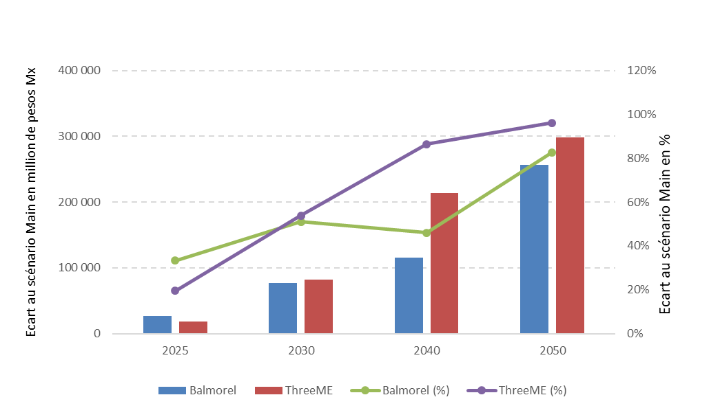
Résultats macroéconomique
Investissement secteur électrique
Scénario CO₂CAP
Source : ThreeME
Rappel titre du diaporama

Slide 9
Scénario d’électricité avec cible d’investissement en écart en % au scénario Main
observatoire français des conjonctures économiques
centre de recherche en économie de Sciences Po
www.ofce.sciences-po.fr
Département analyse et prévision
mars 2019

Slide 10
Résultats macroéconomique
Scénario CO₂ CAP
Source : ThreeME
 | 2018 | 2020 | 2025 | 2030 | 2040 | 2050
PIB Real (Desviación en % al BAU) | 0.01 | 0.03 | 0.05 | 0.13 | 0.01 | 0.15
Consumo privado (Desviación en % al BAU) | 0.00 | -0.01 | -0.03 | 0.07 | -0.02 | 0.12
Inversiones (Desviación en % al BAU) | 0.01 | 0.01 | 0.23 | 0.49 | 0.57 | 1.33
Exportaciones (Desviación en % al BAU) | 0.00 | -0.01 | -0.07 | -0.22 | -0.51 | -0.82
Importaciones (Desviación en % al BAU) | -0.04 | -0.11 | -0.15 | -0.15 | -0.17 | -0.07
Tasa de desempleo (Desviación al BAU) | 0.00 | 0.01 | -0.04 | -0.13 | 0.03 | -0.01
Empleos (en numero de empleos) | -1 301 | -7 393 | 35 787 | 161 810 | -27 575 | 14 975
Salarios reales (Desviación en % al BAU) | 0.00 | -0.03 | -0.11 | -0.05 | 0.03 | -0.12
Precios al consumidor (Desviación en % al BAU) | 0.01 | 0.03 | 0.22 | 0.54 | 1.08 | 1.70
Deuda (Desviación en al BAU en % de PIB) | -0.01 | -0.04 | -0.32 | -1.15 | -2.32 | -2.18
Deficit Público (Desviación en al BAU en % de PIB) | 0.00 | -0.01 | -0.08 | -0.22 | -0.14 | -0.08
Emisiones de CO₂ (Desviación en % al BAU) | -1.41 | -3.73 | -6.53 | -9.60 | -10.61 | -12.06
Rappel titre du diaporama

Slide 11
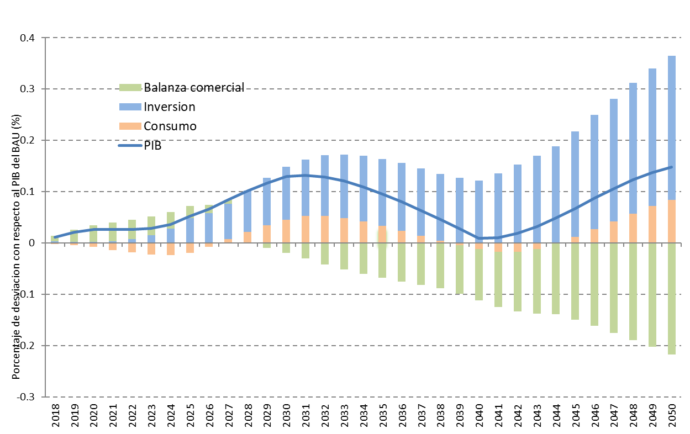
Résultats macroéconomique
PIB par composante
Source : ThreeME
Rappel titre du diaporama

Slide 12
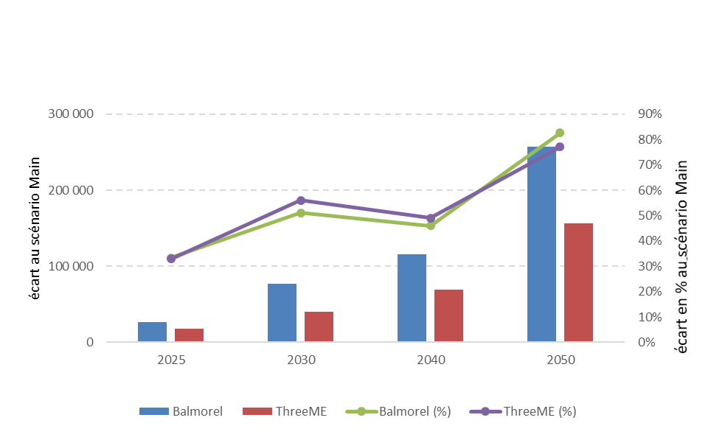
Résultats macroéconomique
Investissement secteur électrique
Scénario CO₂CAP
Source : ThreeME
Rappel titre du diaporama

